Slide 1



การจัดทำแผน
ชุมชนพร้อมรับภัยพิบัติ
และ
โรงเรียนเตรียมพร้อมรับภัยพิบัติ
งานสร้างเสริมศักยภาพความพร้อมรับภัยพิบัติ

Slide 2

ชุมชนเตรียมพร้อมรับภัยพิบัติ :CBDRR
โรงเรียนเตรียมพร้อมรับภัยพิบัติ:SBDRR
การวางแผน หมายถึง กระบวนการพิจารณาล่วงหน้าถึงวิธีการว่าจะทำอะไร ทำอย่างไร โดยกำหนด นโยบาย โครงการ แนวทางปฏิบัติ ขั้นตอนดำเนินงาน การใช้ทรัพยากร เพื่อให้บรรลุเป้าหมายและวัตถุประสงค์ที่ตั้งไว้
แผน หมายถึง แนวทางปฏิบัติที่กำหนดไว้ล่วงหน้าและถือเป็นแนวทางดำเนินการ การจัดสรรทรัพยากร และกิจกรรมที่สำคัญอื่นๆ เพื่อมุ่งไปสู่การบรรลุเป้าหมาย

Slide 3
ชุมชนเตรียมพร้อมรับภัยพิบัติ :CBDRR
โรงเรียนเตรียมพร้อมรับภัยพิบัติ:SBDRR
ความสำคัญของวางการแผน
1. ช่วยลดการสูญเสียจากการทำงานซ้ำซ้อน
2. กำหนดขอบเขตในการทำงานที่แน่นอน และมีนโยบายที่ชัดเจน
3. ช่วยให้สามารถเตรียมรับสถานการณ์ที่ไม่แน่นอนและความยุ่งยากที่อาจเกิดขึ้นในอนาคต ตลอดจนป้องกันความขัดแย้งที่อาจเกิดขึ้น

Slide 4
ชุมชนเตรียมพร้อมรับภัยพิบัติ :CBDRR
โรงเรียนเตรียมพร้อมรับภัยพิบัติ:SBDRR
ความสำคัญของการวางแผน (ต่อ)
4. เป็นเครื่องมือในการบริหาร เพื่อให้การ ดำเนินงานประสบ ผลสำเร็จ รวดเร็ว ประหยัดเวลาและใช้ทรัพยากรอย่างมีประสิทธิภาพ
5. ช่วยให้เกิดการประสานสัมพันธ์ภายในองค์กร ทำให้การปฏิบัติงานเป็นไปด้วยความราบรื่นและสามารถตรวจสอบความสำเร็จของป้าหมายได้

Slide 5
ชุมชนเตรียมพร้อมรับภัยพิบัติ :CBDRR
โรงเรียนเตรียมพร้อมรับภัยพิบัติ:SBDRR
ลักษณะของการวางแผนที่ดี
1. แผนต้องมีความคล่องตัวสูง สามารถเปลี่ยนแปลงให้สอดคล้องกับสถานการณ์และสภาวะแวดล้อมใหม่ๆ ที่เกิดขึ้นได้
แผนที่ดีมีความครอบคลุม ทั้งที่เฉพาะเจาะจง และแผนรวมทุกกิจกรรมในองค์กร ทั้งแผนระยะยาวและแผนระยะสั้นทั้งหมด โดยมุ่งให้บรรลุเป้าหมายหรือวัตถุประสงค์หลัก
แผนที่ดีควรมีการกำหนดระยะเวลาการเริ่มต้น และการสิ้นสุดของแผนไว้อย่างชัดเจนว่า จะทำอะไร เมื่อไร และจะสิ้นสุดกิจกรรมนั้นเมื่อไร

Slide 6
ชุมชนเตรียมพร้อมรับภัยพิบัติ :CBDRR
โรงเรียนเตรียมพร้อมรับภัยพิบัติ:SBDRR
ลักษณะของแผนที่ดี (ต่อ)
4. แผนที่ดีมีความคุ้มค่า ควรมีต้นทุนต่ำกว่าผลที่จะได้รับจากการใช้แผนนั้น
5. แผนที่ดีมีความชัดเจน ต้องกำหนดไว้อย่างชัดเจนว่า ทำอะไร ทำเมื่อไร ทำที่ไหน ทำอย่างไร ใครจะเป็นผู้รับผิดชอบ และทำเพื่ออะไร

Slide 7
ชุมชนเตรียมพร้อมรับภัยพิบัติ :CBDRR
โรงเรียนเตรียมพร้อมรับภัยพิบัติ:SBDRR
ลักษณะของแผนที่ดี (ต่อ)
6. แผนที่ดีมีเหตุมีผล จะต้องถูกกำหนดขึ้นอย่างมีเหตุมีผล เป็นที่ยอมรับของทุกคนในองค์กร และสามารถปฏิบัติให้บรรลุวัตถุประสงค์ได้จริง
7. แผนที่ดีมีความสอดคล้อง จะต้องอยู่ในกรอบของวัตถุประสงค์และนโยบายที่กำหนดไว้

Slide 8
ชุมชนเตรียมพร้อมรับภัยพิบัติ :CBDRR
โรงเรียนเตรียมพร้อมรับภัยพิบัติ:SBDRR
ลักษณะของแผนที่ดี (ต่อ)
8. แผนที่ดีต้องเน้นอนาคต เพราะว่าการวางแผนคือ กระบวนการต่างๆ ในการตัดสินใจในปัจจุบัน เพื่อการปฏิบัติการในอนาคต จึงต้องมุ่งเน้นการตอบสนองการปฏิบัติงานภายใต้สถานการณ์ต่างๆในอนาคตได้อย่างประสิทธิภาพ
9. แผนที่ดีมีความต่อเนื่อง ต้องมุ่งเน้นการปฏิบัติอย่างต่อเนื่องของแผน เพื่อให้องค์กรก้าวไปข้างหน้าอย่างมีประสิทธิภาพ

Slide 9
ชุมชนเตรียมพร้อมรับภัยพิบัติ :CBDRR
โรงเรียนเตรียมพร้อมรับภัยพิบัติ:SBDRR
การตั้งวัตถุประสงค์
วัตถุประสงค์ของแผน หมายถึง เป้าหมายที่องค์กรต้องการให้กิจกรรมบรรลุผลสำเร็จ วัตถุประสงค์ที่ดี ต้องคำนึงถึง
ความเป็นเฉพาะ (Specific)
สามารถวัดได้ (Measurable)
สามารถบรรลุจุดมุ่งหมายได้ (Attainable)
เป็นจริงได้/สมเหตุสมผล(Realistic/Reasonable)
มีระยะเวลา (Timely)

Slide 10
ชุมชนเตรียมพร้อมรับภัยพิบัติ :CBDRR
โรงเรียนเตรียมพร้อมรับภัยพิบัติ:SBDRR
ขั้นตอนในการวางแผน
การคำนึงโอกาส เป็นการพิจารณาถึงโอกาสต่างๆ จากปัจจัยภายนอกและปัจจัยภายใน (SWOT)
2. กำหนดวัตถุประสงค์หรือเป้าหมาย เป็นการกำหนดความต้องการและผลลัพธ์ต้องชัดเจน สามารถเป็นไปได้
3. สมมติฐานในการทำแผน เป็นการคาดคะเนแนวโน้มในอนาคตจากสภาพแวดล้อมต่างๆ เพื่อกำหนดหลักการและขอบเขตในการทำแผน

Slide 11
ชุมชนเตรียมพร้อมรับภัยพิบัติ :CBDRR
โรงเรียนเตรียมพร้อมรับภัยพิบัติ:SBDRR
ขั้นตอนการวางแผน (ต่อ)
4. การกำหนดทางเลือก ควรกำหนดทางเลือกไว้หลายๆทางเลือก ซึ่งแต่ละทางเลือกที่สามารถบรรลุตามวัตถุประสงค์
5. การเลือกทางเลือก ต้องเลือกทางเลือกที่นำไปสู่การปฏิบัติตามแผน เพื่อให้บรรลุตามวัตถุประสงค์
6. การสร้างแผนสนับสนุน เมื่อวางทำแผนเสร็จเรียบร้อยแล้ว ต้องจัดทำแผนสนับสนุนอื่นๆ สนับสนุนแผนหลัก

Slide 12
ชุมชนเตรียมพร้อมรับภัยพิบัติ :CBDRR
โรงเรียนเตรียมพร้อมรับภัยพิบัติ:SBDRR
ขั้นตอนการวางแผน (ต่อ)
7. การจัดทำงบประมาณ เป็นขั้นตอนแปลงตัวเลขจากแผนไปสู่การจัดทำงบประมาณ ซึ่งประมาณการตามแผน และยังสามารถใช้เป็นเครื่องวัดหรือควบคุมความก้าวหน้าของแผนได้

Slide 13
แผนชุมชนเตรียมพร้อมรับภัยพิบัติ
ภายใต้โครงการ เสริมสร้างศักยภาพด้านการลดความเสี่ยงจากภัยพิบัติ

Slide 14
โครงร่างการจัดทำแผนชุมชน
ส่วนที่ 1 ข้อมูลทั่วไป
1. ความสอดคล้อง
2. วัตถุประสงค์
3. ข้อมูลพื้นฐานของชุมชน / หมู่บ้าน
4. ข้อมูลด้านสังคมและเศรษฐกิจ

Slide 15
1. ความสอดคล้อง
1.1 พระราชบัญญัติป้องกันและบรรเทาสาธารณภัย พ.ศ. 2550
1.2 แผนป้องกันและบรรเทาสาธารณภัยแห่งชาติ พ.ศ.2560
1.3 แผนป้องกันและบรรเทาสาธารณภัย จังหวัดสิงห์บุรี พ.ศ.2560
1.4 แผนป้องกันและบรรเทาสาธารณภัยองค์การบริหารส่วนตำบลประศุก พ.ศ.2560

Slide 16
2. วัตถุประสงค์
2.1 เพื่อใช้เป็นแนวทางเตรียมความพร้อม การแจ้งเตือนภัย และการดำเนินการช่วยเหลือกรณีเกิดสาธารณภัย ได้อย่างมีประสิทธิภาพและไม่สับสนในการปฏิบัติ
2.2 เพื่อให้ประชาชน บ้านต้นหว้า หมู่ 6 ตำบลประศุก มีความปลอดภัยในชีวิตและทรัพย์สินจากเหตุสาธารณภัย
2.3 เพื่อจัดทำมาตรฐานในการปฏิบัติงานด้านระบบการเตือนภัยและการอพยพสำหรับประชาชนในพื้นที่เสี่ยงภัย

Slide 17
3. ข้อมูลพื้นฐานของชุมชน
3.1 ที่ตั้งและอาณาเขต
บ้านต้นหว้า หมู่ที่ 6 ตำบลประศุก อำเภออินทร์บุรี จังหวัดสิงห์บุรี ตั้งในเขตองค์การบริหารส่วนตำบลประศุก มีอาณาเขตติดต่อ ดังนี้
ทิศเหนือ ติดต่อกับ บ้านม้า หมู่ 7 ตำบลประศุก อำเภออินทร์บุรี
ทิศใต้ ติดต่อกับ บ้านบุ่งชีน้ำร้าย หมู่ 5 ตำบลประศุก อำเภออินทร์บุรี
ทิศตะวันออก ติดต่อกับ แม่น้ำเจ้าพระยา
ทิศตะวันตก ติดต่อกับ ถนนสายสิงห์บุรี – ชัยนาท

Slide 18
3.2 ประชากร ศาสนา
ประชากรเป็นชาว ไทย นับถือศาสนา พุทธ จำนวนประชากรทั้งสิ้น 851 คน เพศชาย 424 คน เพศหญิง 427 คน จำนวนครัวเรือน 204 ครัวเรือน
3.3 การประกอบอาชีพ / รายได้ประชาชน
ประชากรร้อยละ 30 ประกอบอาชีพ ทำนา และร้อยละ 70 ประกอบอาชีพ รับจ้างทั่วไป ค้าขาย ประมง พนักงานโรงงาน
รายได้ของชุมชน
ประชาชนมีรายได้ประมาณ 120,000 บาท ต่อครัวเรือนต่อปี

Slide 19
4. โครงสร้างพื้นฐานภายในชุมชน
สถานที่ต่าง ๆ ในชุมชน/หมู่บ้าน
โรงเรียน วัดเสือข้าม
โรงพยาบาลส่งเสริมสุขภาพตำบลประศุก
วัด เสือข้าม
ที่ทำการองค์การบริหารส่วนตำบลประศุก
หน่วยงาน องค์การบริหารส่วนตำบลประศุก
ร้านอาหาร/ร้านค้า 8 ร้าน
5. กลุ่มทรัพยากร
กลุ่มโต๊ะจีนประชารัฐ
กลุ่มแปรรูปอาหาร (ปลาเค็ม)
6. ทรัพยากรบุคคล (บุคคลสำคัญปราชญ์ชาวบ้าน)

Slide 20
ส่วนที่ 2 การประเมินความเสี่ยงโดยใช้เครื่องมือ และสภาพความเสี่ยงภัยชุมชน ซึ่งเครื่องมือ
ประเมินความเสี่ยงและสภาพความเสี่ยงต่อสาธารณภัยของชุมชน ที่ใช้ คือ
1.1 ข้อมูลประวัติศาสตร์
1.2 ปฏิทินฤดูกาล / ปฏิทินการเกิดภัย
1.3 แผนที่ของชุมชน /แผนที่หมู่บ้าน
1.4 ต้นไม้ปัญหา

Slide 21
2.1 ข้อมูลประวัติศาสตร์ เป็นการเก็บข้อมูลว่าชุมชน/หมู่บ้านเคยมีเหตุการณ์เกี่ยวกับภัยพิบัติใด ๆ เกิดในอดีต เพื่อที่จะให้เข้าใจสภาพปัจจุบันของชุมชน/หมู่บ้านได้ดียิ่งขึ้น
ประวัติการเกิดภัย
ปี พ.ศ. | ภัยที่เกิด | สภาพความเสียหาย | ความช่วยเหลือ
2554 (ก.ย.-พ.ย.) | อุทกภัย | น้ำท่วมสูง (ขึ้นอยู่ชั้น 2) พื้นที่ทางการเกษตรเสียหาย 100% มีผู้เสียชีวิต 1 ราย ถนนพังเสียหาย | - เกษตรจังหวัดได้นำงบประมาณทำอาหาร+ค่าชดเชย - อ.บ.ต.และอ.บ.จ.นำถุงยังชีพมาช่วยเหลือ - ครอบครัวสายใยรัก
2559 (ต.ค. ประมาณ 20 วัน) | อุทกภัย | ทำให้พืชสวนเสียหายบางส่วน | - มีหน่วยงานอ.บ.ต.และอ.บ.จ.นำถึงยังชีพมาช่วยเหลือ

Slide 22
2.2 ปฏิทินฤดูกาล / ปฏิทินการเกิดภัย เป็นกิจกรรมใน 1 ปี ของชุมชน (สัมพันธ์กับปฏิทินฤดูกาล) กิจกรรมทางสังคม การทำมาหากิน ฤดูกาลภัยพิบัติ ปัญหา กิจกรรม ประเพณีวัฒนธรรมต่าง ๆ ในชุมชน

Slide 24
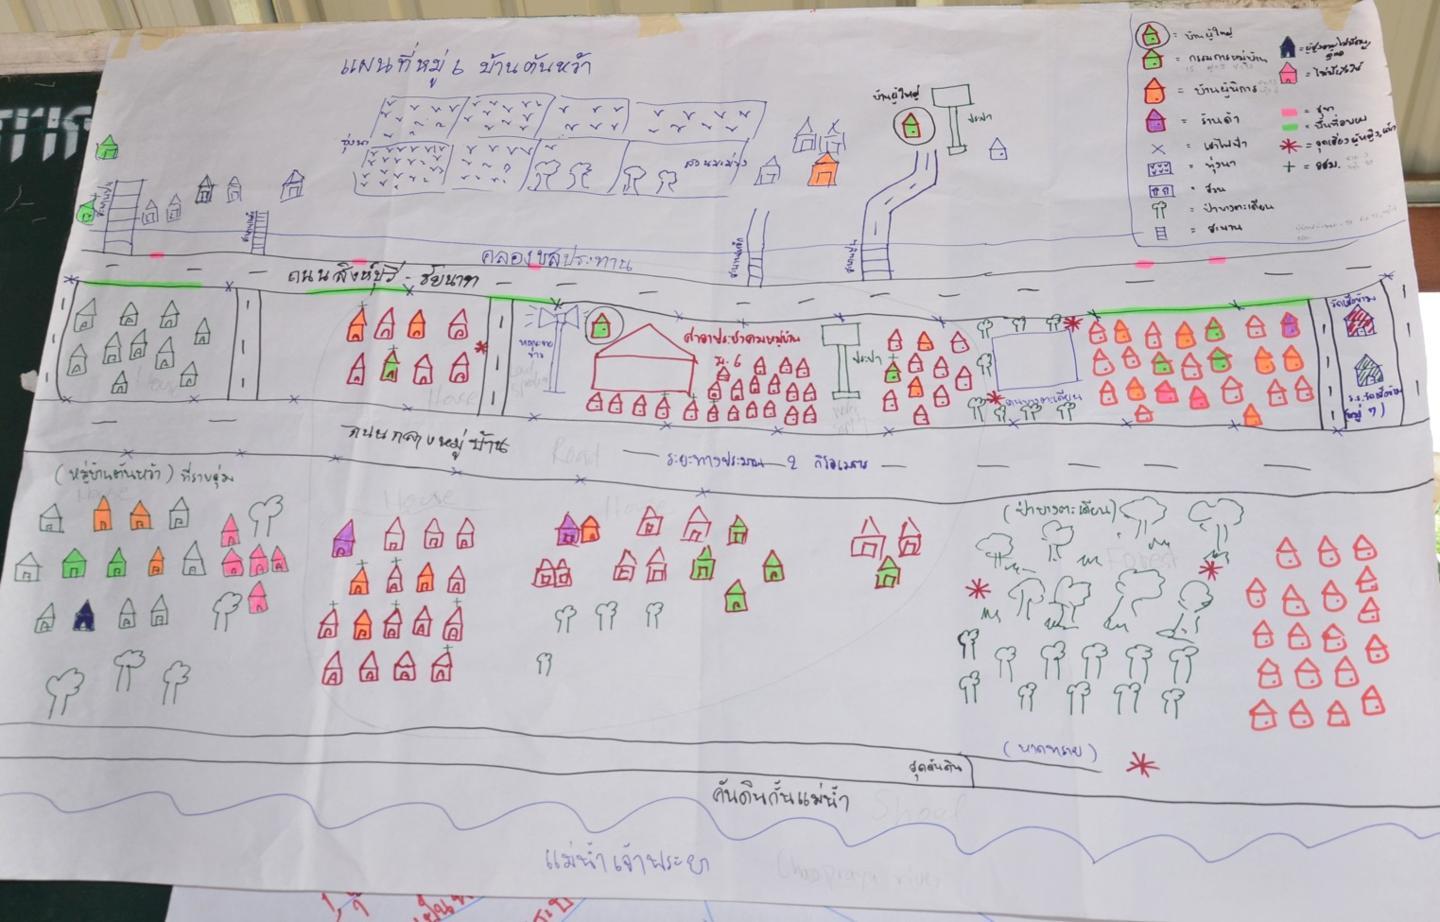
2.3 แผนที่ของชุมชน /แผนที่หมู่บ้าน เป็นการทำแผนที่ของพื้นที่ทั้งหมดของชุมชนว่ามีอาคาร บ้านเรือน สิ่งก่อสร้าง สาธารณูปโภค สาธารณูปการอยู่ที่แห่งใดบ้าง ซึ่งมีความเสี่ยงหรือล่อแหลมต่อการเกิดภัย รวมทั้งดูว่ามีอะไรที่สามารถนำมาใช้ประโยชน์ในการเตรียมการป้องกัน บรรเทาและตอบสนองต่อภัยพิบัติในภาวะฉุกเฉินได้
แผนที่หมู่บ้าน บ้านต้นหว้า หมู่ที่ 6 ตำบลประศุก อำเภออินทร์บุรี จังหวัดสิงห์บุรี

Slide 25
บริเวณพื้นที่ปลอดภัย
บริเวณริมถนนสายสิงห์บุรี – ชัยนาท
บริเวณศาลาลมหลังวัดเสือข้าม
การอพยพสู่พื้นที่ปลอดภัย
หัวหน้าครอบครัวนำสมาชิกสู่พื้นที่ปลอดภัยตามเส้นทางอพยพที่ได้กำหนดไว้
บริเวณริมถนนสายสิงห์บุรี – ชัยนาท
บริเวณศาลาลมหลังวัดเสือข้าม

Slide 26
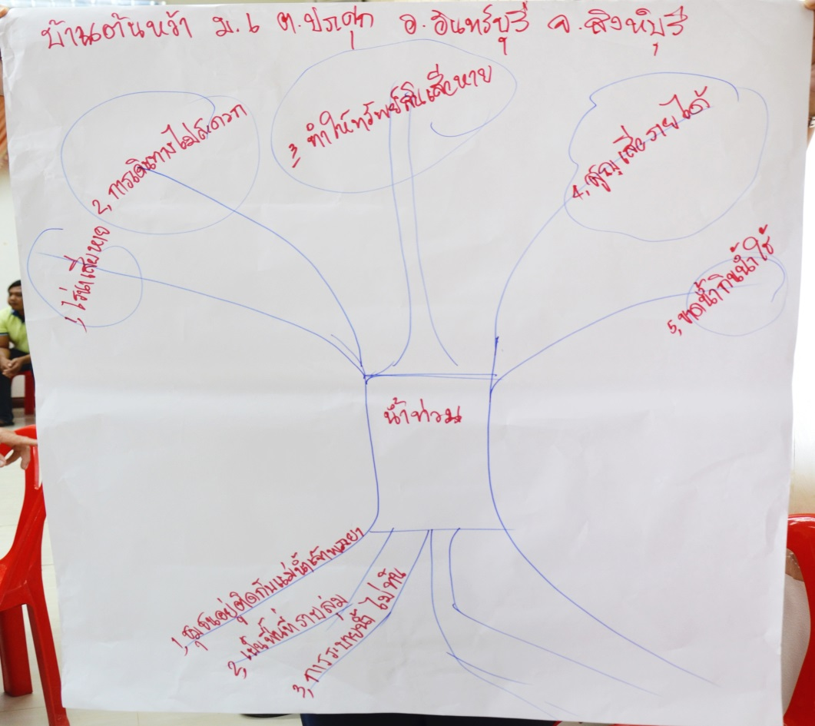
2.4 ต้นไม้ปัญหา เป็นเครื่องมือแสดงความสัมพันธ์ระหว่างปัญหา สาเหตุของปัญหา และผลกระทบ
ต้นไม้ปัญหา อุทกภัย
ภัย | สาเหตุ | ผลกระทบ
อุทกภัย | ชุมชนอยู่ติดแม่น้ำเจ้าพระยา เป็นพื้นที่ราบลุ่ม การระบายน้ำไม่ทัน | ไร่นาเสียหาย การเดินทางไม่สะดวก ทำให้ทรัพย์สินเสียหาย สูญเสียรายได้ ขาดน้ำกินน้ำใช้

Slide 27
ส่วนที่ 3 คณะกรรมการและอนุกรรมการชุมชนพร้อมรับภัยพิบัติพร้อมบทบาทหน้า ที่รับผิดชอบรับผิดชอบ
คณะกรรมการชุมชนพร้อมรับภัยพิบัติ จำนวน 5 ฝ่าย
ฝ่ายอำนวยการ
ฝ่ายเฝ้าระวังและแจ้งเตือนภัย
ฝ่ายอพยพ
ฝ่ายค้นหากูภัยและปฐมพยาบาล
ฝ่ายรักษาความสงบเรียบร้อย

Slide 28
คณะกรรมการและอนุกรรมการชุมชนพร้อมรับภัยพิบัติพร้อมบทบาทหน้า ที่รับผิดชอบรับผิดชอบ
ประธาน
นายนครินทร์ สร้อยม่วง
ที่ปรึกษา
นายเชิด เฉยดิษฐ์
ศูนย์บัญชาการเหตุการณ์
ถนนเลียบคลองชลประทาน
เลขานุการ
นางวาสนา เรืองกลัด
เหรัญญิก
นางสุพัตตา มิ่งสุข
ฝ่ายอำนวยการ
นางประนอม มาใหญ่
ฝ่ายอพยพ
นายโสภณ มิ่งสุข
ฝ่ายเฝ้าระวังและแจ้งเตือนภัย
นายวิทยา คงแจ้ง
ฝ่ายค้นหากู้ภัยและปฐมพยาบาล
นางวาสนา คนชาญ
ฝ่ายรักษาความงบเรียบร้อย
นายศรัณย์ คงดิษฐ์

Slide 29
คณะกรรมการชุมชนพร้อมรับภัยพิบัติ
(คณะกรรมศูนย์การอำนวยการ)
1. นายนครินทร์ สร้อยม่วง ประธาน โทร 085-6510374
2. นายโสภณ มิ่งสุข รองประธาน โทร 084-0090549
3. นายเชิด เฉยดิษฐ์ รองประธาน โทร....................
4. นางสุพัตตา มิ่งสุข เหรัญญิก โทร 082-5107372
5. นางวาสนา เรืองกลัด เลขานุการ โทร 085-9575762
6. นางประนอม มาใหญ่ กรรมการ โทร 087-1217196
7. นายวิทยา คงแจ้ง กรรมการ โทร........................
8. นายศรัณย์ คงดิษฐ์ กรรมการ โทร 088-6040631
9. นางวาสนา คนชาญ กรรมการ โทร 084-8200418
10. นายทินกร แจ่มลิโต กรรมการ โทร 086-5383068
11.นางวารี จันทร์คล้าย กรรมการ โทร 086-5485575

Slide 30
คณะกรรมการชุมชนพร้อมรับภัยพิบัติ จำนวน 5 ฝ่าย
1. คณะกรรมการฝ่ายอำนวยการ
1. นางประนอม มาใหญ่ หัวหน้าชุด โทร 087-1217196
2. นางวารินทร์ สร้อยม่วง โทร 098-8722906
3. นางบังอร มะยมทอง โทร........................
4. นางรุ่งทิพย์ น้อยสถิตย์ โทร........................
5. นางสาวสำเริง ฉิมนนท์ โทร........................
6. นางสายชล คุโม โทร........................
7. นางสาวสุพรรณนิษา พึ่งสุข โทร........................

Slide 31
2. คณะกรรมการฝ่ายระวังและแจ้งเตือนภัย
1. นายวิทยา คงแจ้ง หัวหน้าชุด โทร....................
2. นายทินกร แจ่มลิโต โทร 086-5383068
3. นายชาตรี พฤทธิสาธิกร โทร 098-7769133
4. นายประพนธ์ พึ่งสุข โทร......................
5. นายสมยุทธ โพธ์เหมือน โทร......................
6. นายสยาม พลับยิ้ม โทร......................
7. นายสำราญ โชติสูงเนิน โทร.....................

Slide 32
3. คณะกรรมการฝ่ายอพยพ
1. นายโสภณ มิ่งสุข หัวหน้าชุด โทร 084-0090549
2. นายวันชัย มารอด โทร....................................
3. นายอรุณศักดิ์ คงรัก โทร....................................
4. นายกิตติพันธุ์ ปุ๋นเอื้อง โทร....................................
5. นายปัญญา มาใหญ่ โทร....................................
6. นายชรัตย์ สภาพผูกติ โทร....................................
7. นายวิมล มาใหญ่ โทร....................................

Slide 33
5. คณะกรรมการฝ่ายค้นหากู้ภัยและปฐมพยาบาล
1. นายปัญญา คำด้วง หัวหน้าชุด โทร 084-8200418
2. นางจิราพรรณ ธนศรี โทร....................................
3. นางณีรนุช อ่อนสร้อย โทร....................................
4. นางสุวรรณ จอนรอด โทร....................................
5. นางอำนวย เที่ยงอินทร์ โทร....................................
6. นางวาสนา เรืองกลัด โทร...................................
7. นางปราณี เอี่ยมชัย โทร....................................

Slide 34
5. คณะกรรมการฝ่ายรักษาความสงบเรียบร้อย
1. นายศรัณย์ คงดิษฐ์ หัวหน้าชุด โทร 088-6040631
2. นายดิเรก พุ่มเปี่ยม โทร....................................
3. นายสามัคคี แก้วชัย โทร....................................
4. นายสุวิทย์ บัวโฉม โทร...................................
5. นายเสถียรย์ พิมแสง โทร....................................
6. นายสามารถ น้อยสถิตย์ โทร....................................
7. นายเปี๊ยก มาใหญ่ โทร....................................

Slide 35
ส่วนที่ 4 ขั้นตอนการปฏิบัติเมื่อเกิดสาธารณภัย และแผนชุมชนพร้อมรับภัยพิบัติ
แผนชุมชนพร้อมรับภัยพิบัติ ประกอบด้วย
แผนเตรียมความพร้อมรับภัยพิบัติ
แผนตอบสนองต่อภาวะฉุกเฉิน

Slide 36
แผนเตรียมพร้อมรับภัยพิบัติ บ้านม้า หมู่ 7 ตำบลประศุก อำเภออินทร์บุรี จังหวัดสิงห์บุรี
ที่ | โครงการ/กิจกรรม | เป้าหมาย | ระยะเวลา | งบประมาณ | หน่วยงานรับผิดชอบ | -ชุมชนทำเอง/ร่วมมือ -ขอการสนับสนุน
1. | จัดหาเรือ | เรือพร้อม เครื่องยนต์ 2 ลำ | สิงหาคมถึงกันยายน | ลำละ 15,000 บาท รวม 30,000 บาท | คระกรรมการชุมชนพร้อมรับภัยพิบัติ | ชุมชนสนับสนุนบางส่วน อบต.ประศุก ปภ.สิงห์บุรี อบจ. สิงห์บุรี สภากาชาดไทย
2. | จัดหาอุปกรณ์ทำครัว | -เตาแก๊ส 2 หัว -ถึงแก๊ส 2 ถัง -หม้อเบอร์ 40 2 ใบ -หม้อเบอร์ 50 2 ใบ -กะทะเบอร์ 20 1 ใบ -ถ้วย 100 ใบ -ชาม 100 ใบ -ช้อน 200 คัน -ตะหลิว 2 ด้าม -กระบวย 3 อัน | สิงหาคมถึงกันยายน | หัวละ 2,000×2 = 4,000 ถังละ 1,200×2 = 2,400 ใบละ 1,200×2 = 2,400 ใบละ 3,500×2 = 7,000 ใบละ 2,000 70×100 = 7,000 80×100 = 8,000 10โหล ×40 = 400 |  | สภากาชาด อบจ. สิงห์บุรี -

Slide 37
แผนเตรียมพร้อมรับภัยพิบัติ บ้านม้า หมู่ 7 ตำบลประศุก อำเภออินทร์บุรี จังหวัดสิงห์บุรี
ที่ | โครงการ/กิจกรรม | เป้าหมาย | ระยะเวลา | งบประมาณ | หน่วยงานรับผิดชอบ | -ชุมชนทำเอง/ร่วมมือ -ขอการสนับสนุน
4. | จัดหาอุปกรณ์ กู้ชีพ กู้ภัย | นกหวีด 7 ตัว ชูชีพ 20 ตัว เสื้อสะท้อนแสง 10 ตัว ไฟฉาย 20 กระบอก แผงกั้น 2 อัน กระบองไฟ 10 อัน | สิงหาคมถึงกันยายน | ตัวละ 500×20 =10,000 กระบอกละ 100×20=2,000 | คณะกรรมการชุมชนพร้อมรับภัยพิบัติ | อบต.ประศุก ปภ.สิงห์บุรี อบจ. สิงห์บุรี สภากาชาดไทย
5. | จัดหาอุปกรณ์ ปฐมพยาบาลเบื้องต้น | เครื่องวัดความดัน 3เครื่อง ชุดปฐมพยาบาล 3 ชุด เปลสนาม 1 เตียง | สิงหาคมถึงกันยายน | เครื่องละ 3,000×3 = 9,000 | คณะกรรมการชุมชนพร้อมรับภัยพิบัติ | อบต.ประศุก ปภ.สิงห์บุรี อบจ. สิงห์บุรี สภากาชาดไทย

Slide 38
แผนตอบสนองต่อภาวะฉุกเฉิน บ้านม้า หมู่ 7 ตำบลประศุก อำเภออินทร์บุรี จังหวัดสิงห์บุรี
คณะกรรมการ | ก่อนเกิดภัย | ขณะเกิดภัย | หลังเกิดภัย
1. ฝ่ายอำนวยการ 1. นายนครินทร์ สร้อยม่วง(ผู้ใหญ่บ้าน) 2. ผช.โสภณ มั่งสุข 3. ผช.วาสนา เรืองกลัด 4. ส.อบต.ประนอม มาใหญ่ 5. ส.อบต.วาสนา คนชาญ 6. นายเชิด เฉยดิษฐ์ 7. นายศรัณย์ คงดิษฐ์ | - จัดให้ความรู้อาสาสมัคร แกนนำชุมชน และประชาชน - แจ้งข่าวภัยที่มีชุมชน เพราะอาจเกิดขึ้นให้รับทราบและเตรียมตัว - ประกาศให้กรรมการแต่ละฝ่ายเตรียมพร้อมในการเก็บของ | - รายงานสถานการณ์ให้ประชาชนทราบ - ขอความร่วมมือประชาชนในหมู่บ้าน เพื่อป้องกันน้ำที่จะเข้าท่วมหมู่บ้าน - ประสานงานกับหน่วยงานต่างๆ เพื่อขอความช่วยเหลือ เช่น อบต. อำเภอ จังหวัด และปภ.จังหวัด | - รวบรวม สำรวจความเสียหายของทรัพย์สิน บ้านเรือน เสนอหน่วยงานราชการ - ประสานขอความช่วยเหลือจากหน่วยงานภายนอกที่เกี่ยวข้อง

Slide 39
แผนตอบสนองต่อภาวะฉุกเฉิน บ้านม้า หมู่ 7 ตำบลประศุก อำเภออินทร์บุรี จังหวัดสิงห์บุรี
2. ฝ่ายเฝ้าระวังและแจ้งเตือนภัย 1. นายวิทยา คงแจ้ง 2. นายทินกร แจ่มลิโต 3. นายชาตรี พฤทธิสาธิกร 4. นายประพนธ์ พึ่งสุข 5. นายสมยุทธ โพธิ์เหมือน 6. นายสยาม พลับยิ้ม 7. นายสำราญ โชติสูงเนิน | - เฝ้าติดตามสถานการณ์ภัยที่จะเกิดในชุมชนอย่างต่อเนื่อง - จัดให้ความรู้แก่อาสาสมัคร - รักษาจัดการดูแลอุปกรณ์ในการเตือนภัยให้พร้อมใช้งานเสมอ | - รายงานสถานการณ์ให้หน่วยงานรัฐรับทราบอย่างต่อเนื่อง - แจ้งประชาชนให้ทราบถึงสถานการณ์ของภัยพิบัติอย่างสม่ำเสมอ | - ติดต่อขอความช่วยเหลือจากหน่วยงานของรัฐ

Slide 40
แผนตอบสนองต่อภาวะฉุกเฉิน บ้านม้า หมู่ 7 ตำบลประศุก อำเภออินทร์บุรี จังหวัดสิงห์บุรี
3. ฝ่ายอพยพ 1. นายโสภณ มิ่งสุข 2. นายวันชัย มารอด 3. นายอรุณศักดิ์ คงรัก 4. นายกิตติพันธุ์ ฟุ่นเอื้อง 5. นายปัญญา มาใหญ่ 6. นายชรัตย์ สภาพญาติ 7. นายวิมล มาใหญ่ | - ประสานงานกับคณะกรรมการของแต่ละฝ่ายในหมู่บ้าน - วางแผนในการอพยพให้แก่อาสาสมัครในการปฏิบัติหน้าที่ - ทำความเข้าใจกับประชาชนที่อยู่ในชุมชนของเรา | - อพยพประชาชนออกจากพื้นที่ไปยังที่ปลอดภัย - สำรวจจำนวนผู้อพยพ - ช่วยเหลือดูแลผู้อพยพ เช่น อาหาร เครื่องดื่ม | - สำรวจบ้านเรือนเสียหาย - ประสานงานขอความช่วยเหลือหน่วยงานของรัฐ - อพยพประชาชนกับบ้านเรือน

Slide 41
แผนโรงเรียนเตรียมพร้อมรับภัยพิบัติ

Slide 42
ชุมชนเตรียมพร้อมรับภัยพิบัติ :CBDRR
โรงเรียนเตรียมพร้อมรับภัยพิบัติ:SBDRR
แผนโรงเรียนเตรียมพร้อมรับภัยพิบัติ
วัตถุประสงค์
1. เพื่อเตรียมพร้อมแนวทางในการดำเนินงาน บุคลากร เครื่องมือ อุปกรณ์และขั้นตอนการปฏิบัติงาน
2. กำหนดแนวทางในการรับมือต่อสถานการณ์ฉุกเฉินทั้ง 3 ระยะ คือ ก่อนเกิดภัย ขณะเกิดภัยและหลังเกิดภัย
3. เพื่อเตรียมพร้อมโรงเรียนในการป้องกันและลดผลกระทบจากภัยพิบัติ
4. กำหนดมาตรการในการแก้ไข ฟื้นฟูให้กลับสู่สภาพปกติได้โดยเร็ว

Slide 43
ชุมชนเตรียมพร้อมรับภัยพิบัติ :CBDRR
โรงเรียนเตรียมพร้อมรับภัยพิบัติ:SBDRR
ความสำคัญการวางแผน โรงเรียนพร้อมรับภัยพิบัติ
เพื่อลดการสูญเสียจากการทำงานซ้ำซ้อน
ทำให้มีการกำหนดขอบเขตการทำงานที่ชัดเจนแน่นอน
ช่วยให้สามารถเตรียมพร้อมรับสถานการณ์ที่ไม่แน่นอนและความยุ่งยากที่อาจเกิดขึ้นได้ในอนาคต รวมทั้งป้องกันความขัดแย้งที่อาจเกิดขึ้น
ช่วยให้เกิดการประสานงานที่ดี ทำให้การปฏิบัติงานเป็นไปด้วยความราบรื่น และสามารถตรวจสอบความสำเร็จของเป้าหมายได้

Slide 44
ชุมชนเตรียมพร้อมรับภัยพิบัติ :CBDRR
โรงเรียนเตรียมพร้อมรับภัยพิบัติ:SBDRR
กระบวนการทำแผนโรงเรียนพร้อมรับภัยพิบัติ
ทบทวนแผนที่มีอยู่เดิม
วิเคราะห์ความเสี่ยงและความสามารถของโรงเรียน/ชุมชน
คณะกรรมการโรงเรียนร่วมกันวิเคราะห์ความอ่อนแอ โดยการสำรวจข้อมูลต่างๆ เพื่อประเมินความเสี่ยงและระบุพื้นที่ที่เคยเกิดภัย เพื่อให้ทราบว่า หากมีภัยเกิดขึ้นอีก มีใครบ้างที่มีความเปราะบาง ต้องให้ความช่วยเหลือก่อน
คณะกรรมการโรงเรียนร่วมกันประเมินความสามารถ ทรัพยากรที่มีอยู่
นำข้อมูลที่ได้มาวิเคราะห์และจัดทำแผนที่เสี่ยงภัย แผนที่ปลอดภัย จุดรวมพล เส้นทางอพยพ และทรัพยากรในโรงเรียน
นำผลการประเมินความเสี่ยงจากการใช้เครื่องมือมาจัดทำแผนโรงเรียนเตรียมพร้อมรับภัยพิบัติและแผนตอบสนองต่อภัยของโรงเรียน

Slide 45
ชุมชนเตรียมพร้อมรับภัยพิบัติ :CBDRR
โรงเรียนเตรียมพร้อมรับภัยพิบัติ:SBDRR
องค์ประกอบแผนโรงเรียนเตรียมพร้อมรับภัยพิบัติ
ส่วนที่ 1 ข้อมูลทั่วไป
ความสอดคล้อง ควรมีความสอดคล้องกับแผน กฎหมาย กฎระเบียบและข้อบังคับของราชการที่โรงเรียนตั้งอยู่
  1.1 พระราชบัญญัติป้องกันและบรรเทาสาธรณภัย พ.ศ.2550
  1.2 แผนป้องกันและบรรเทาสาธารภัยจังหวัดอ่างทอง พ.ศ.2560
  1.3 คู่มือแนวทางปฏิบัติและมาตรการรักษาความปลอดภัยของสถานศึกษา ฉบับปรับปรุง พ.ศ.2556
  1.4 ยุทธศาสตร์ โรงเรียนวิเศษชัยชาญวิทยาคม

Slide 46
2. วัตถุประสงค์ ระบุถึงสิ่งที่ต้องการบรรลุเป้าหมายให้ชัดเจน ขอบข่ายของแผนครอบคลุมพื้นที่ใดบ้าง
2.1 เพื่อใช้เป็นแนวทางเตรียมความพร้อม การแจ้งเตือนภัยและการดำเนินการช่วยเหลือกรณีเกิดสาธารณภัยได้อย่างมีประสิทธิภาพและไม่สับสนในการปฏิบัติ
2.2 เพื่อให้บุคลากรและนักเรียนในโรงเรียนวิเศษชัยชายวิทยาคมมีความปลอดภัยในชีวิตและทรัพย์สินจากเหตุสาธารณภัย
2.3 เพื่อจัดทำมาตรฐานในการปฏิบัติด้านระบบเตือนภัย และอพยพสำหรับนักเรียนในโรงเรียน

Slide 47
3. คำจำกัดความต่างๆ ที่ระบุในแผน เช่น ประเภทของภัย ระดับความรุนแรง ชัดเจน เข้าใจตรงกัน
4. ข้อมูลพื้นฐานของโรงเรียน ประกอบด้วย
- ที่ตั้ง อาณาเขต
- ลักษณะภูมิประเทศ
- แหล่งทรัพยากรธรรมชาติ
- จำนวนนักเรียน บุคลากร/ศาสนา
- กิจกรรมของโรงเรียน

Slide 48
ชุมชนเตรียมพร้อมรับภัยพิบัติ :CBDRR
โรงเรียนเตรียมพร้อมรับภัยพิบัติ:SBDRR
3.1 ข้อมูลพื้นฐานโรงเรียน ประวัติความเป็นมาของโรงเรียน
ประวัติโรงเรียน
โรงเรียนเลขธรรมกิตติ์วิทยาคม หมู่ที่ 14 ตำบลบางอ้อ อำเภอบ้านนา จังหวัดนครนายก เป็นโรงเรียนมัธยมศึกษาขนาดเล็ก ประจำตำบลบางอ้อ สังกัดสำนักงานเขตพื้นที่การศึกษามัธยมศึกษา เขต 7 ที่ได้รับโอนมาจากโรงเรียนเอกชนเดิมคือโรงเรียนนายกวัฒนากรวัดเลขธรรมกิตติ์ เมื่อวันที่ 1 กุมภาพันธ์ 2535
3.2 ที่ตั้งและอาณาเขต
ทิศเหนือ ติดต่อกับ ตำบลทองหลาง
ทิศใต้ ติดต่อกับ ตำบลทรายมูล
ทิศตะวันออก ติดต่อกับ ตำบลท่าทราย อำเภอเมืองนครนายก
ทิศตะวันตก ติดต่อกับ ตำบลทรายมูล อำเภอองครักษ์

Slide 49
3.3 ข้อมูลจำนวนนักเรียน (แบบสำรวจข้อมูลโรงเรียน)
ชั้น/เพศ | ห้อง | ชาย | หญิง | รวม
มัธยมศึกษาปีที่ 1 | 1 | 15 | 7 | 22
 | 2 | 14 | 8 | 22
มัธยมศึกษาปีที่ 2 | 1 | 14 | 6 | 20
 | 2 | 18 | 6 | 24
มัธยมศึกษาปีที่ 3 | 1 | 16 | 11 | 27
 | 2 | 13 | 13 | 26
ชั้น/เพศ | ห้อง | ชาย | หญิง | รวม
มัธยมศึกษาปีที่ 4 | 1 | 9 | 8 | 17
มัธยมศึกษาปีที่ 5 | 1 | 16 | 23 | 39
มัธยมศึกษาปีที่ 6 | 1 | 10 | 9 | 19

Slide 50
ประชากร / ศาสนา (ในโรงเรียน)
รวมจำนวนห้องเรียนในโรงเรียน 9 ห้อง 217 คน ชาย 119 คน หญิง 98 คน
จำนวนนักเรียนระดับชั้นมัธยมศึกษาตอนต้น 142 คน ชาย 84 คน หญิง 58 คน ศาสนา พุทธ
จำนวนนักเรียนระดับชั้นมัธยมศึกษาตอนปลาย 75 คน ชาย 35 คน หญิง 40 คน ศาสนา พุทธ
จำนวนครู 18 คน ชาย 6 คน หญิง 12คน ศาสนา พุทธ
บุคลากรอื่น 4 คน ชาย 4 คน หญิง - .คน ศาสนา พุทธ

Slide 51
3.4 ข้อมูลสถานที่ต่าง ๆ ของโรงเรียน
1. ห้องธุรการ ตั้งอยู่อาคารพระราชทาน ชั้น 1
2. ห้องพยาบาล ตั้งอยู่อาคารพระราชทาน ชั้น 1
3. ห้องเรียน จำนวน 2 อาคาร จำนวน 2 ชั้น จำนวนชั้นละ 8 ห้อง
4. โรงอาหาร ตั้งอยู่อาคาร ด้านหลังอาคารต้นอ้อ
3.5 ทรัพยากรของโรงเรียน
ที่ | รายการทรัพยากร | จำนวน | ที่เก็บรักษา | ผู้รับผิดชอบ
1. | ถังดับเพลิง | 8 | จุดต่างๆตามอาคารเรียน | ครูประจำชั้น
2. | ชุดประถมพยาบาล | 1 | ห้องพยาบาล | ครูพยาบาล
3. | อุปกรณ์สื่อสาร ต่างๆ | 5 | ห้องคณิตศาสตร์ | ครูนราพงษ์
4. | สื่อรักษาความปลอดภัย | 6 | บริเวณจุดเสี่ยง | ผู้อำนวยการ

Slide 52
ชุมชนเตรียมพร้อมรับภัยพิบัติ :CBDRR
โรงเรียนเตรียมพร้อมรับภัยพิบัติ:SBDRR
ส่วนที่ 2
การประเมินความเสี่ยงโดยใช้เครื่องมือและสภาพความเสี่ยงภัยโรงเรียน
2. สภาพความเสี่ยงต่อภัยพิบัติของชุมชน/โรงเรียน
- ประเภทของภัยและช่วงเวลาเกิดภัย
- ประวัติความเสียหายและความสูญเสียจากภัยพิบัติ

Slide 53
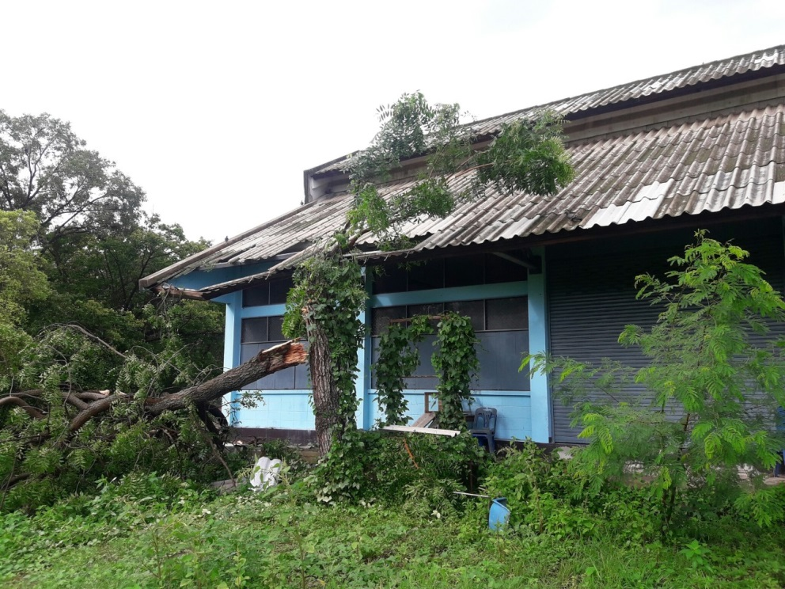
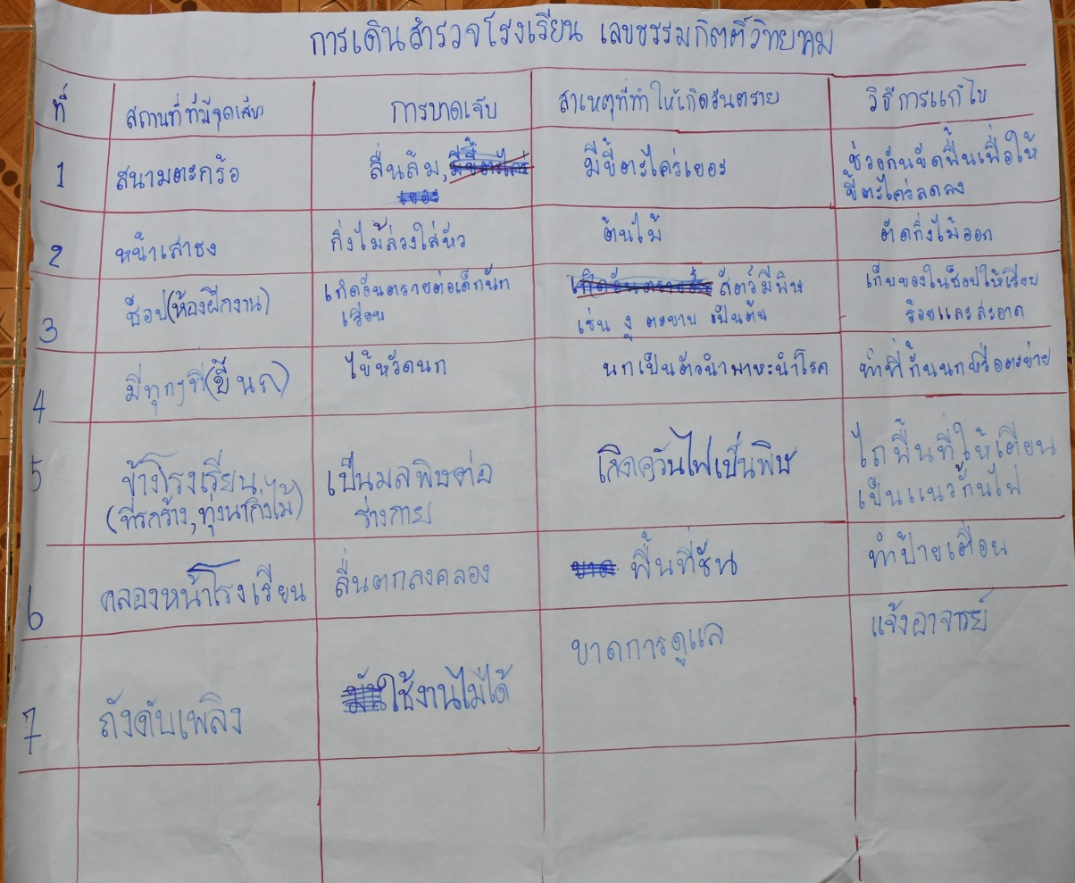
เดินสำรวจ พื้นที่เสี่ยงภัยและจุดปลอดภัยในโรงเรียนเลขธรรมกิตติ์วิทยาคม

Slide 54
ที่ | สถานที่มีจุดเสี่ยง | การบาดเจ็บ | สาเหตุที่ทำให้เกิดอันตราย | วิธีการแก้ไข
1 | สนามตะกร้อ | ลื่นล้ม | มีขี้ตะไคร่เยอะ | ช่วยกันขัดพื้นเพื่อให้ขี้ตะไคร่ลดลง
2 | หน้าเสาธง | กิ่งไม้ล่วงใส่หัว | ต้นไม้ | ตัดกิ่งไม้ออก
3 | ช็อป(ห้องฝึกงาน) | เกิดอันตรายต่อเด็กนักเรียน | สัตว์มีพิษ เช่น งู ตะขาบ เป็นต้น | เก็บของในช็อปให้เรียบร้อยและสะดวก

Slide 55
  2.1 ประวัติการเกิดภัย ให้ระบุวัน เดือน ปี ที่เกิดภัยพิบัติในโรงเรียน ประเภทของภัย ผลกระทบจากภัยนั้น ๆ รวมมาตรการลดผลกระทบหรือการแก้ไขปัญหาที่เกิดจากภัยนั้น ๆ อย่างไร
วัน เดือน ปี | ภัย | ผลกระทบ | มาตรการลดผลกระทบ
2554 | อุทกภัย | น้ำท่วมโรงเรียน ถนนถูกตัดขาดเดินทางมาโรงเรียนไม่ได้ | - วางกระสอบทรายรอบโรงเรียน - ยกระดับพื้นทางเข้าโรงเรียนให้สูงขึ้น - สร้างสะพานปูน
16 มิ.ย. 60 | วาตภัย | ต้นไม้หักโค่น ฉัตรพระหัก | ตัดแต่งกิ่งไม้ให้พอดีอยู่เสมอ

Slide 56
ชุมชนเตรียมพร้อมรับภัยพิบัติ :CBDRR
โรงเรียนเตรียมพร้อมรับภัยพิบัติ:SBDRR
2.2 แผนที่/แผนผังโรงเรียน
แผนที่/แผนผังโรงเรียน แสดงให้เห็นพื้นที่ขอบเขตที่ตั้ง ลักษณะทางภูมิศาสตร์ของชุมชน/โรงเรียน
แผนที่เสี่ยงภัย แสดงให้เห็นพื้นที่ในโรงเรียน/ชุมชนที่อาจได้รับผลกระทบจากภัย ตำแหน่งที่อาจเกิดภัย พื้นที่เปราะบาง พื้นที่ที่เคยเกิดภัย
แผนที่ทรัพยากร แสดงให้เห็นแหล่งทรัพยากรและความสามารถของโรงเรียน/ชุมชน เช่นหอกระจายข่าว พื้นที่ปลอดภัย เส้นทางอพยพ และที่เก็บอุปกรณ์ที่ใช้เผชิญเหตุ

Slide 57
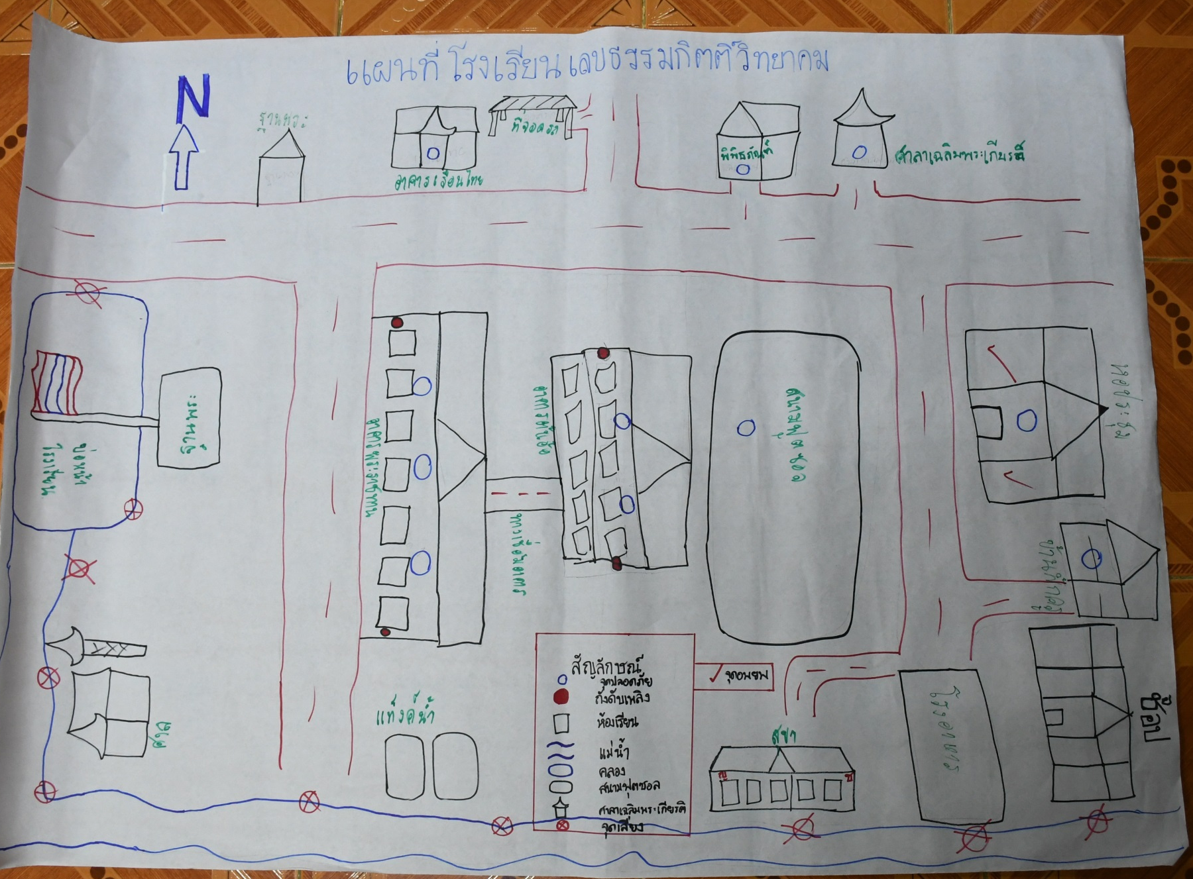

Slide 58
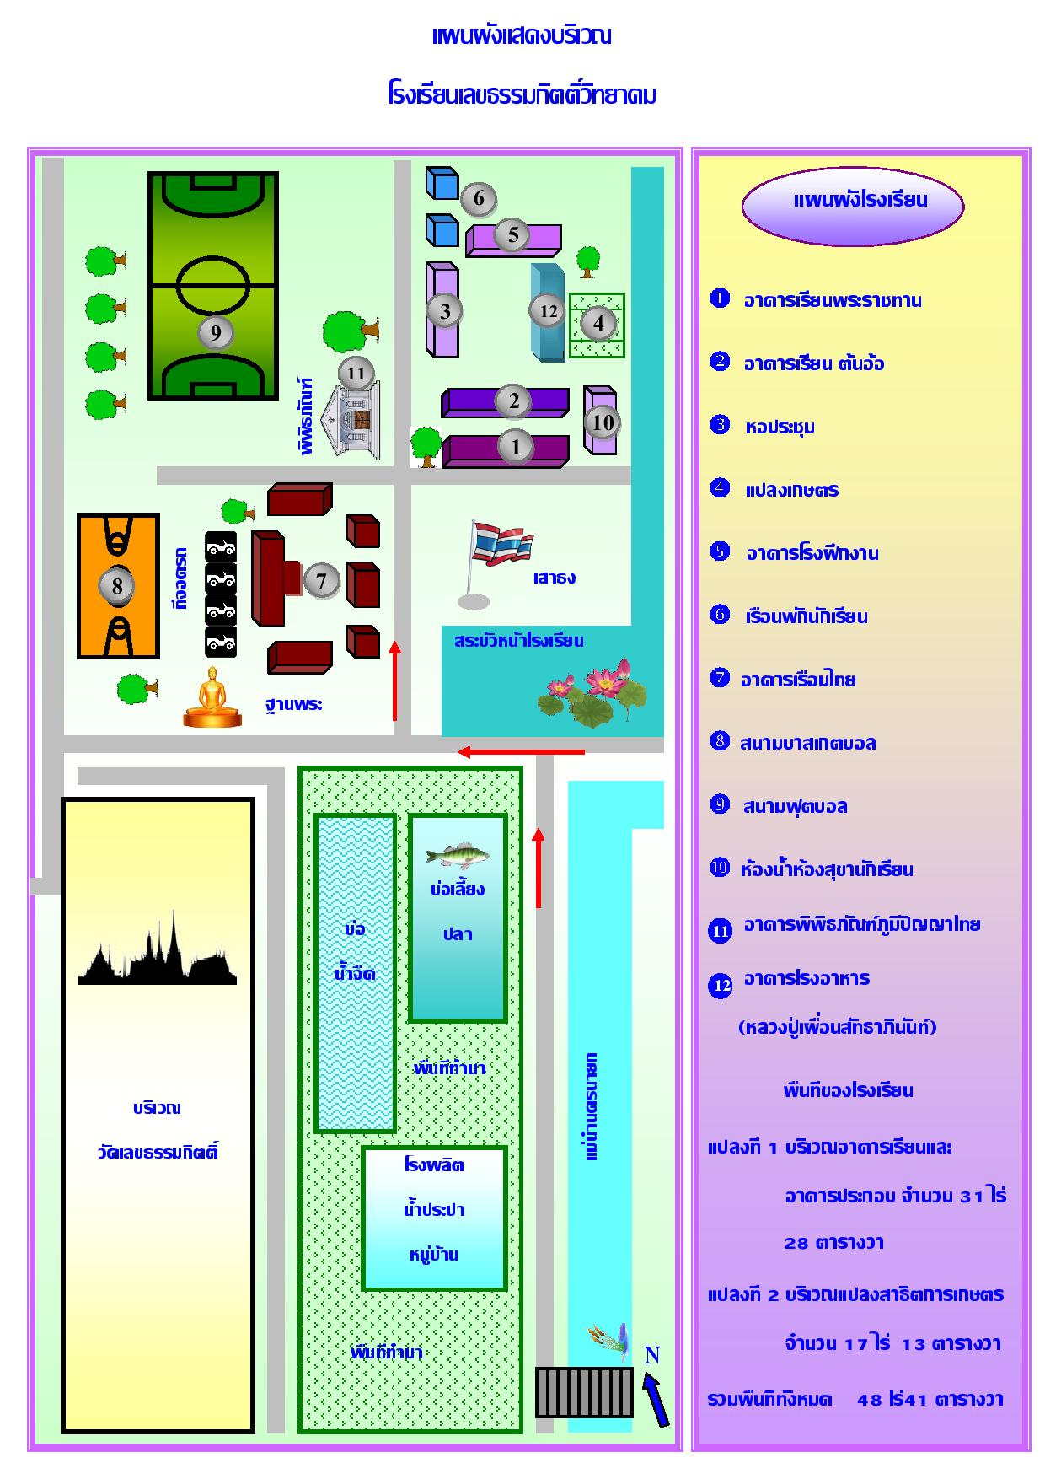
ชุมชนเตรียมพร้อมรับภัยพิบัติ :CBDRR
โรงเรียนเตรียมพร้อมรับภัยพิบัติ:SBDRR
แผนที่/แผนผังโรงเรียน

Slide 59
ชุมชนเตรียมพร้อมรับภัยพิบัติ :CBDRR
โรงเรียนเตรียมพร้อมรับภัยพิบัติ:SBDRR
พื้นที่เสี่ยงภัยในโรงเรียน
จุดเสี่ยงที่เป็นอันตราย | จุดปลอดภัย
สนามตะกร้อ บ่อน้ำหน้าและหลังโรงเรียน ช็อป โรงเรือ เรือนไทย หลังพิพิธภัณฑ์ภูมิปัญญาไทย ท่อระบายน้ำหน้าโรงเรียน | ใต้อาคารต้นอ้อ ในห้องเรียน โรงอาหาร หอประชุม ห้องสมุด สนามฟุตซอล

Slide 60
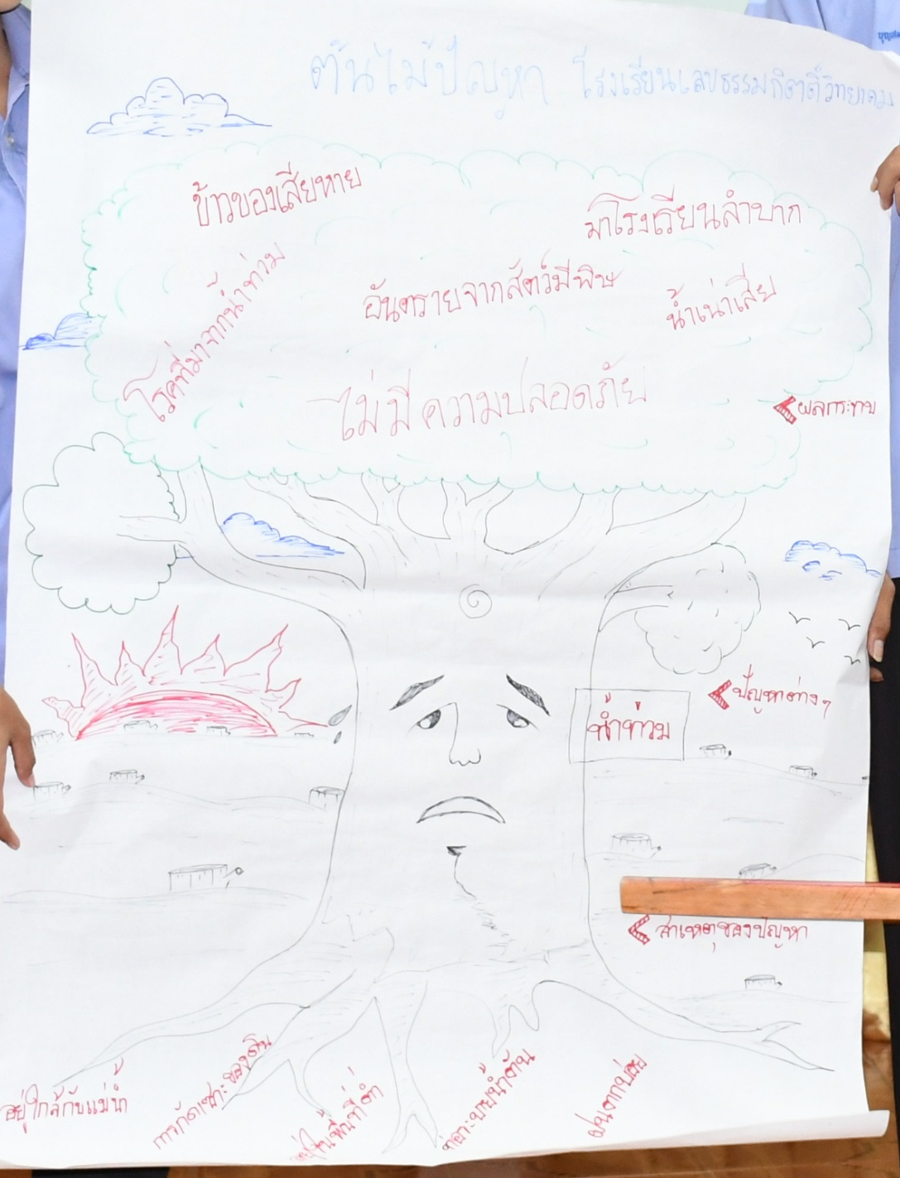
ปัญหา | สาเหตุ | ผลกระทบ | แนวทางการแก้ไข
อุทกภัย | อยู่ใกล้กับแม่น้ำ การกัดเซาะของดิน อยู่ในพื้นที่ต่ำ ท่อระบายอุดคัน ฝนตกบ่อย | ข้าวของเสียหาย มาโรงเรียนลำบาก อันตรายจากสัตว์มีพิษ น้ำเน่าเสีย โรคที่มาจากน้ำท่วม ไม่มีความปลอดภัย

Slide 61
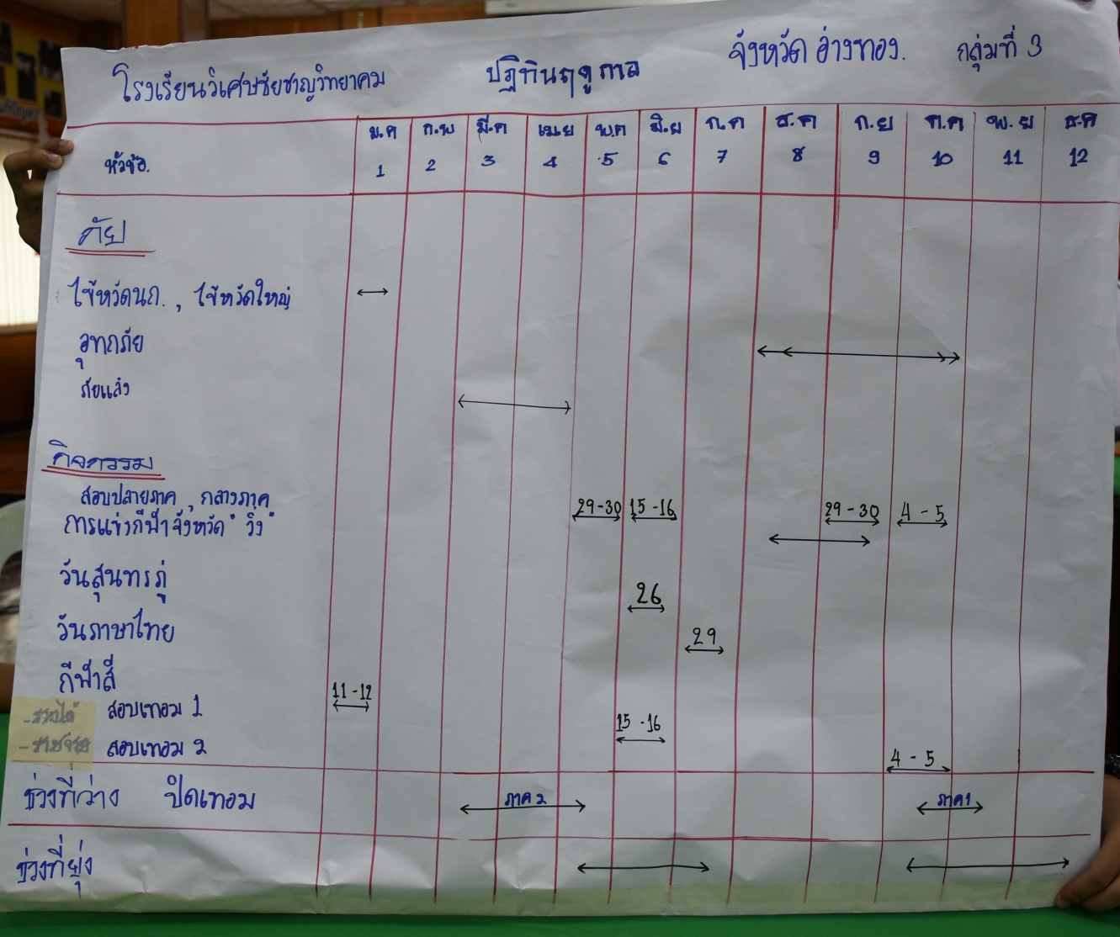
ชุมชนเตรียมพร้อมรับภัยพิบัติ :CBDRR
โรงเรียนเตรียมพร้อมรับภัยพิบัติ:SBDRR
2.3 ปฏิทินฤดูกาล เป็นการระบุถึงกิจกรรมเหตุการณ์ และประสบการณ์ต่างๆ ที่เกิดขึ้นของชุมชนในช่วงเวลา 1 ปี

Slide 62
กิจกรรม/ภัยพิบัติ | ม.ค. | ก.พ. | มี.ค. | เม.ย. | พ.ค. | มิ.ย. | ก.ค. | ส.ค. | ก.ย. | ต.ค. | พ.ย. | ธ.ค.
ภัยพิบัติ
1.ภัยแล้ง
2.ดินโคลนถล่ม
3.ไฟป่า
กิจกรรมโรงเรียน
เทอมที่ 1
วันครู
วันเด็ก
วันสุนทรภู่
วันไหว้ครู
วันแม่แห่งชาติ
วันเข้าพรรษา
วันพ่อแห่งชาติ
วันคริสต์มาส
วันขึ้นปีใหม่
สอบกลางภาค
สอบปลายภาค
ปิดภาดเรียน
เทอมที่ 2
สอบกลางภาค
สอบปลายภาค
สอบ O-NET
รับนักเรียนใหม่
ปิดภาคเรียน

Slide 63
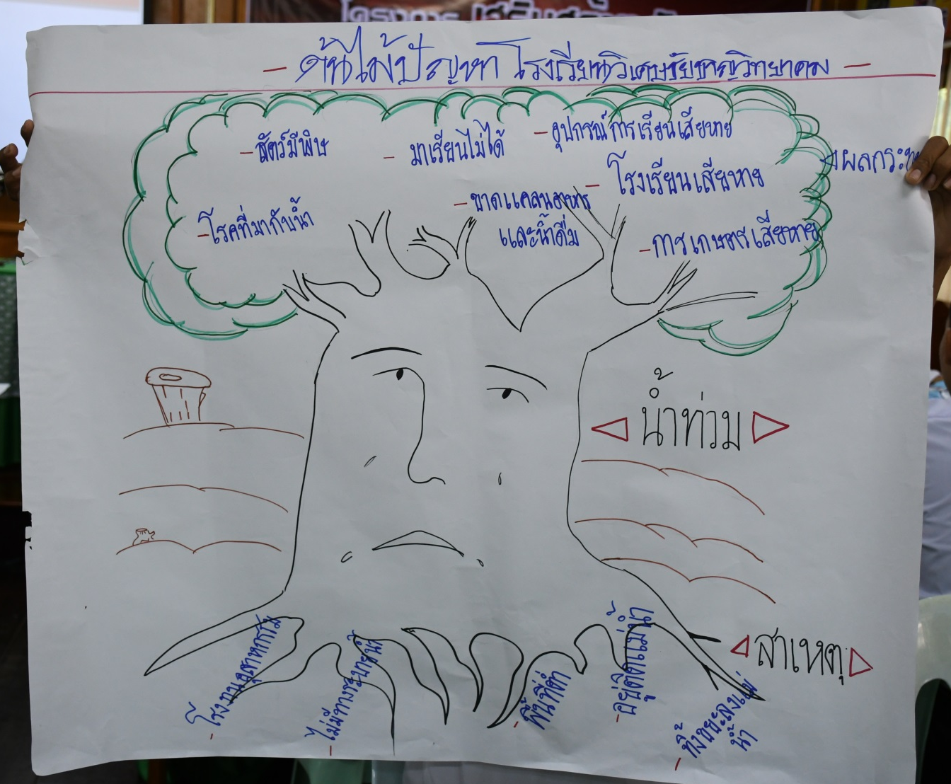
ชุมชนเตรียมพร้อมรับภัยพิบัติ :CBDRR
โรงเรียนเตรียมพร้อมรับภัยพิบัติ:SBDRR
2.4 ต้นไม้ปัญหา เป็นเครื่องมือที่แสดงความสัมพันธ์ระหว่างปัญหา สาเหตุของปัญหา และผลกระทบต่อชุมชน

Slide 64
ชุมชนเตรียมพร้อมรับภัยพิบัติ :CBDRR
โรงเรียนเตรียมพร้อมรับภัยพิบัติ:SBDRR
ปัญหา | สาเหตุ | ผลกระทบ | แนวทางการแก้ไข
น้ำท่วม | ไม่มีทางระบายน้ำ โรงงานอุตสาหกรรม โรงเรียนพื้นที่ต่ำ โรงเรียนอยู่ติดแม่น้ำ ทิ้งขยะลงในแม่น้ำ | สัตว์มีพิษ โรคที่มากับน้ำ มาเรียนไม่ได้ ขาดแคลนอาหารและน้ำดื่ม อุปกรณ์การเรียนเสียหาย โรงเรียนเสียหาย การเกษตรเสียหาย

Slide 65
ชุมชนเตรียมพร้อมรับภัยพิบัติ :CBDRR
โรงเรียนเตรียมพร้อมรับภัยพิบัติ:SBDRR
การคัดเลือกปัญหา
พิจารณาปัญหาว่าตามสภาพความเป็นจริงว่าเป็นปัญหาจริงหรือไม่
พิจารณาปรับปรุงตัวปัญหา พิจาณาชื่อปัญหา ลักษณะ ขอบเขตและสาเหตุ อาจรวมปัญหาเดิมหลายปัญหาเข้าด้วยกันเป็นปัญหาใหม่

Slide 66
ชุมชนเตรียมพร้อมรับภัยพิบัติ :CBDRR
โรงเรียนเตรียมพร้อมรับภัยพิบัติ:SBDRR
การจัดลำดับความสำคัญของปัญหา
กำหนดเกณฑ์
ความร้ายแรงหรือความเร่งด่วน
ขนาดของกลุ่มชนและพื้นที่ที่ได้รับผลกระทบ
ขนาดของปัญหา
ความเสียหายในแง่การพัฒนา
การยอมรับปัญหาร่วมกันของชุมชน

Slide 67
ชุมชนเตรียมพร้อมรับภัยพิบัติ :CBDRR
โรงเรียนเตรียมพร้อมรับภัยพิบัติ:SBDRR
การคัดเลือกและจัดลำดับความสำคัญของปัญหา
เกณฑ์ ปัญหา | ความร้ายแรงและความเร่งด่วนของปัญหา | ขนาดของกลุ่มชน/พื้นที่ที่ได้รับผลกระทบ | ขนาดของปัญหา | ความเสียหายในแง่การพัฒนา | การยอม รับปัญหาร่วมกันของชุมชน | คะแนนรวม | ลำดับ
 | น้ำหนัก 4 | น้ำหนัก 4 | น้ำหนัก 3 | น้ำหนัก 3 | น้ำหนัก 3
1. ปัญหา | คะแนน | คะแนน | คะแนน | คะแนน | คะแนน
2. ปัญหา
3. ........

Slide 68
ชุมชนเตรียมพร้อมรับภัยพิบัติ :CBDRR
โรงเรียนเตรียมพร้อมรับภัยพิบัติ:SBDRR
ส่วนที่ 3
คณะกรรมการโรงเรียนพร้อมรับภัยพิบัติ
และบทบาทหน้าที่รับผิดชอบ
คณะกรรมการโรงเรียนพร้อมรับภัยพิบัติ ประกอบด้วย 5 ฝ่าย
คณะกรรมการฝ่ายอำนวยการ
คณะกรรมการฝ่ายเฝ้าระวังและแจ้งเตือนภัย
คณะกรรมการฝ่ายอพยพ
คณะกรรมการฝ่ายค้นหากู้ภัยและปฐมพยาบาล
คณะกรรมการฝ่ายรักษาความสงบเรียบร้อย

Slide 69
ชุมชนเตรียมพร้อมรับภัยพิบัติ :CBDRR
โรงเรียนเตรียมพร้อมรับภัยพิบัติ:SBDRR
ส่วนที่ 4
ขั้นตอนการปฏิบัติเมื่อเกิดสาธารณภัย และแผนโรงเรียนพร้อมรับภัยพิบัติ
แผนโรงเรียนพร้อมรับภัยพิบัติ ประกอบด้วยแผน 2 แผน คือ
แผนโรงเรียนเตรียมพร้อมรับภัยพิบัติ
แผนตอบสนองต่อภาวะฉุกเฉินโรงเรียน คณะกรรมการประกอบด้วย
คณะกรรมการสภานักเรียน
คณะกรรมการผู้ปกครอง
คณะครูและบุคลากรโรงเรียน

Slide 70
ชุมชนเตรียมพร้อมรับภัยพิบัติ :CBDRR
โรงเรียนเตรียมพร้อมรับภัยพิบัติ:SBDRR
ขั้นตอนการปฏิบัติงาน ทั้ง 3 ระยะ ของภัย
1. ก่อนภัย
2. ขณะเกิดภัย
3. หลังเกิดภัย

Slide 71
ชุมชนเตรียมพร้อมรับภัยพิบัติ :CBDRR
โรงเรียนเตรียมพร้อมรับภัยพิบัติ:SBDRR
ก่อนเกิดภัยพิบัติ
การเตรียมความพร้อม
การติดตั้ง ดูแล บำรุงรักษา เครื่องมือ อุปกรณ์ที่จำเป็นในด้านต่างๆ ให้พร้อมใช้งานตลอดเวลา
จัดทำบัญชีเครื่องมือและอุปกรณ์
การจัดทำรายชื่อสำหรับติดต่อ
เตรียมพื้นที่ปลอดภัยสำหรับอพยพหรือที่พักฉุกเฉิน
5. การฝึกซ้อมแผนอพยพ
- การฝึกซ้อมแผนการแจ้งเตือนภัยและการค้นหาและช่วยชีวิต
- การแจ้งข่าวสารและให้ความรู้ประชาชน
6. การเฝ้าระวังเหตุ
7. การแจ้งเตือนภัย

Slide 72
ชุมชนเตรียมพร้อมรับภัยพิบัติ :CBDRR
โรงเรียนเตรียมพร้อมรับภัยพิบัติ:SBDRR
ขณะเกิดภัยพิบัติ
เรียกรวมพลคณะกรรมการ
แจ้งชุมชนให้เตรียมพร้อมอพยพ
เรียกรวมพลที่กำหนดจุดเตรียมพร้อมสำหรับอพยพ
แจ้งกรรมการผู้ควบคุมผ่านเสียงตามสาย
อพยพประชาชนไปยังพื้นที่ปลอดภัย

Slide 73
ชุมชนเตรียมพร้อมรับภัยพิบัติ :CBDRR
โรงเรียนเตรียมพร้อมรับภัยพิบัติ:SBDRR
การอพยพไปยังพื้นที่ปลอดภัย
1. บริหารการอพยพ
2. ลงทะเบียนผู้อพยพ
3. ค้นหากู้ภัย ช่วยเหลือผู้บาดเจ็บ สูญหาย
4. ประสานขอความช่วยเหลือจากภายนอก
5. ดูแลความปลอดภัยศูนย์อพยพ
6. การให้บริการทางการแพทย์
7. สำรวจความสูญเสีย/เสียหาย
8. การซ่อมแซมฉุกเฉินชั่วคราว

Slide 74
ชุมชนเตรียมพร้อมรับภัยพิบัติ :CBDRR
โรงเรียนเตรียมพร้อมรับภัยพิบัติ:SBDRR
หลังเกิดภัยพิบัติ
1. การอพยพกลับ
- แจ้งสถานการณ์
- การอพยพกลับ
2. การตั้งศูนย์บรรเทาทุกข์และฟื้นฟูสภาพ

Slide 75
ชุมชนเตรียมพร้อมรับภัยพิบัติ :CBDRR
โรงเรียนเตรียมพร้อมรับภัยพิบัติ:SBDRR
แผนโรงเรียนเตรียมพร้อมรับภัยพิบัติ
วัตถุประสงค์ เพื่อเตรียมชุมชน/โรงเรียนให้พร้อมรับมือและลดความสูญเสียกับภัยพิบัติ
ที่ | โครงการ/กิจกรรม | วัตถุประสงค์ | เป้าหมาย | ระยะเวลา | งบประมาณ | หน่วยงานรับผิดชอบ | สาระกิจกรรม(โรงเรียนทำเอง/ ร่วมมือ/ขอการสนับสนุน)
1. | ช่วยกันทอนหญ้า ตัดหญ้า |  | 3 จุด | สิงหาคม-กันยายน |  | คณะกรรมการโรงเรียน สภานักเรียนโรงเรียนวิเศษชัยชาญวิทยาคม | นักเรียนและผู้ปกครอง
2. | แยกขยะเปียก ขยะแห้งและขยะอันตราย |  | 4 จุด | ตลอดปี |  | คณะกรรมการโรงเรียน สภานักเรียนโรงเรียนวิเศษชัยชาญวิทยาคม | นักเรียน

Slide 76
แผนโรงเรียนเตรียมพร้อมรับภัยพิบัติ
ที่ | โครงการ/กิจกรรม | วัตถุประสงค์ | เป้าหมาย | ระยะเวลา | งบประมาณ | หน่วยงานรับผิดชอบ | สาระกิจกรรม(โรงเรียนทำเอง/ ร่วมมือ/ขอการสนับสนุน)
3. | รณรงค์ให้นักเรียนใส่ทราย คว่ำที่มีน้ำขัง |  | หน้าห้องน้ำชาย หญิง | 2 สัปดาห์ |  | คณะกรรมการโรงเรียน สภานักเรียนโรงเรียนวิเศษชัยชาญวิทยาคม | รพ.สต.
4. | สร้างตาข่ายป้องกันนกพิราบ |  | โรงยิม |  | 240,000 | คณะกรรมการโรงเรียน สภานักเรียนโรงเรียนวิเศษชัยชาญวิทยาคม | อบจ.
5. | อบรมปฐมพยาบาลเบื้องต้นและความรู้เรื่องโรคที่มากับน้ำ |  | ครู สภานักเรียน นักเรียน จำนวน 60 คน | 1 วัน |  | คณะกรรมการโรงเรียน สภานักเรียนโรงเรียนวิเศษชัยชาญวิทยาคม | สภากาชาดไทย

Slide 77
แผนโรงเรียนเตรียมพร้อมรับภัยพิบัติ
ที่ | โครงการ/กิจกรรม | วัตถุประสงค์ | เป้าหมาย | ระยะเวลา | งบประมาณ | หน่วยงานรับผิดชอบ | สาระกิจกรรม(โรงเรียนทำเอง/ ร่วมมือ/ขอการสนับสนุน)
6. | ให้ความเรื่องการป้องกันสัตว์มีพิษ พูดหน้าเสาธง |  | นักเรียนทั้งหมด | สัปดาห์ละ 2 ครั้ง |  | คณะกรรมการโรงเรียน สภานักเรียนโรงเรียนวิเศษชัยชาญวิทยาคม
7. | การป้องกันไข้หวัดนก |  | นักเรียน |  |  | คณะกรรมการโรงเรียน สภานักเรียนโรงเรียนวิเศษชัยชาญวิทยาคม
8. | รั้วโรงเรียน | เพื่อป้องกันนักเรียนออกจากโรงเรียน |  |  |  | คณะกรรมการ สภานักเรียนโรงเรียนวิเศษชัยชาญวิทยาคม | อบต.
9. | ประตูห้องน้ำชำรุด |  | 5 ห้อง |  |  | คณะกรรมการ สภานักเรียนโรงเรียนวิเศษชัยชาญวิทยาคม

Slide 78
แผนโรงเรียนเตรียมพร้อมรับภัยพิบัติ
ที่ | โครงการ/กิจกรรม | วัตถุประสงค์ | เป้าหมาย | ระยะเวลา | งบประมาณ | หน่วยงานรับผิดชอบ | สาระกิจกรรม(โรงเรียนทำเอง/ ร่วมมือ/ขอการสนับสนุน)
10. | ทาสีสนามบาสเกตบอล |  | 1 สนาม |  |  | คณะกรรมการ สภานักเรียนโรงเรียนวิเศษชัยชาญวิทยาคม
11. | เทปูนใต้ถุนอาคาร 1 | เทปูนใต้ถุนอาคารและนำโต๊ะม้าหินมาวาง เพื่อให้นักเรียนพักตอนกลางวัน 5 จุด | -เทปูน ..........ตารางเมตร -โต๊ะ ม้าหิน 5 จุด |  |  | คณะกรรมการ สภานักเรียนโรงเรียนวิเศษชัยชาญวิทยาคม
12. | อบรมความรู้เรื่องการใช้สัญญาณจราจร |  | สภานักเรียน นักเรียน |  |  | คณะกรรมการ สภานักเรียนโรงเรียนวิเศษชัยชาญวิทยาคม | สถานีตำรวจภูธรอำเภอวิเศษชัยชาญ
13. | จัดหาอุปกรณ์กู้ชีพ กู้ภัย |  | -ไฟฉาย -นกหวีด -กระบองไฟ -เสื้อสะท้อนแสง กรวยจราจร |  |  | คณะกรรมการ สภานักเรียนโรงเรียนวิเศษชัยชาญวิทยาคม

Slide 79
ชุมชนเตรียมพร้อมรับภัยพิบัติ :CBDRR
โรงเรียนเตรียมพร้อมรับภัยพิบัติ:SBDRR
คณะกรรมการ | ก่อนเกิดภัย | ขณะเกิดภัย | หลังเกิดภัย
ฝ่ายอำนวยการ | - จัดให้ความรู้อาสาสมัครในโรงเรียน - จัดหาอุปกรณ์ดับเพลิง - ฝึกซ้อมอพยพ - จัดทำบัญชีรายชื่ออุปกรณ์/ผู้เก็บรักษา - แจ้งข่าวภัยที่มีในโรงเรียนให้นักเรียนทราบและเตรียมอพยพ - ประกาศให้กรรมการแต่ละฝ่ายเตรียมพร้อมในการอพยพ - ตรวจสอบความพร้อมในด้านอุปกรณ์เครื่องมือ และบุคลากร - บัญชี รายชื่องานกับหน่วยงานที่เกี่ยวข้อง พร้อมช่องทางการติดต่อ | - รายงานสถานการณ์ ให้ทุกคนทราบ - ประสานงานกับหน่วยงานต่างๆ เพื่อขอความช่วยเหลือจากหน่วยงานที่เกี่ยวข้อง | - รวบรวมรายชื่อผู้บาดเจ็บ ผู้เสียชีวิต รายงานผลให้หน่วยราชการทราบ - สำรวจความเสียหายของทรัพย์สิน บ้านเรือน - เก็บ ดูแลทำความสะอาดเครื่องมืออุปกรณ์เครื่องใช้ส่งคืนเจ้าของให้เรียนร้อย ทำความสะอาดพื้นที่คืนเจ้าของ
เมื่อได้รับการยืนยันการเกิดภัย | - เรียกระดมพล คณะกรรมการฯมอบหมายหน้าที่ - แจ้งกรรมการฝ่ายแจ้งเตือนภัย แจ้งภัยให้นักเรียนอพยพ - ประสานงานคณะกรรมการทุกฝ่าย - ประสานงานหน่วยงานที่เกี่ยวข้องขอความช่วยเหลือ | - ประสานงานกับทุกฝ่ายตลอดเวลา - ประสานงานหน่วยงานที่เกี่ยวข้องขอความช่วยเหลือ - รายงานศูนย์ | - แจ้งฝ่ายเฝ้าระวังและแจ้งเตือนภัยประกาศสถานการณ์ภัยสงบ - สรุปรายงานความเสียหาย

Slide 80
ชุมชนเตรียมพร้อมรับภัยพิบัติ :CBDRR
โรงเรียนเตรียมพร้อมรับภัยพิบัติ:SBDRR
ฝ่ายเฝ้าระวังและแจ้งเตือนภัย | 1.ติดตามข่าวสารและสถานการณ์ 2.เตรียมอุปกรณ์ -ถังดับเพลิง -ชุดผจญเพลิง -สายยางดับเพลิง -ป้ายบอกทางหนีไฟ -เครื่องกระจายเสียง -ไซเลน -ระฆัง -วิทยุสื่อสาร -หัวรับน้ำดับเพลิง 3.จัดอบรมการหนีไฟ 4.จัดหาสถานที่จุดรวมพล | 1.ประกาศแจ้งเตือน 2.อพยพคนให้ไปอยู่ที่จุดรวมพล 3.ตรวจสอบรายชื่อนักเรียนแต่ละชั้น 4.แจ้งฝ่ายอำนวยการในสถานการณ์และแจ้งจำนวนนักเรียน 5.รอคำสั่งจากฝ่ายอำนวยการ | 1.ประกาศความคืบหน้าของสถานการณ์เป็นระยะๆให้คนที่อยู่จุดรวมพลทราบ 2.ประกาศสถานการณ์ภัยสงบ 3.เก็บทำความสะอาดเครื่องมือเครื่องใช้ในครั้งต่อไป 4.รายงานฝ่ายอำนวยการ

Slide 81
ชุมชนเตรียมพร้อมรับภัยพิบัติ :CBDRR
โรงเรียนเตรียมพร้อมรับภัยพิบัติ:SBDRR
ฝ่ายอพยพ | จัดทำบัญชีอุปกรณ์ยานพาหนะ เตรียมอุปกรณ์ให้พร้อมสำหรับเหตุอัคคีภัยตามจุดต่างๆ กำหนดพื้นที่ปลอดภัยหรือเส้นทางการหนี ให้ความรู้ในการเตรียมรับสถานการณ์การเกิดเหตุอัคคีภัย มีหมายเลขฉุกเฉินบอกตามจุดที่สังเกตเห็นได้ชัดเจน มีการจัดทำจุดเตือนสัญญาณเวลาเกิดเหตุ เช่น ระฆัง นกหวีด ฯลฯ | ลงทะเบียนผู้อพยพ จัดระเบียบผู้อพยพเข้าพักอาศัยในพื้นที่ปลอดภัย ดูแลเรื่องอาหารการกินต่างๆ ประสานฝ่ายเฝ้าค้นหากู้ภัยและปฐมพยาบาลดูแลผู้เจ็บป่วยหรือบาดเจ็บ รายงานศูนย์อำนวยการ | รายงานผลการอพยพ หากมีผู้สูญหายรายงานให้ฝ่ายอำนวยการทราบและประสานกับฝ่ายค้นหากู้ภัยและปฐมพยาบาลออกค้นหาผู้สูญหาย ดูแลการอพยพกลับเมื่อรับแจ้งสถานการณ์สงบ ดูแลผู้อพยพที่บ้านเรือนเสียหายที่ไม่สามารถกลับบ้านได้ ทำรายงานต่อศูนย์อำนวยการ

Slide 82
ชุมชนเตรียมพร้อมรับภัยพิบัติ :CBDRR
โรงเรียนเตรียมพร้อมรับภัยพิบัติ:SBDRR
ฝ่ายค้นหากู้ภัยและปฐมพยาบาล | 1.เตรียมอุปกรณ์ต่างๆ ยาปฐมพยาบาล น้ำดื่ม อุปกรณ์ในการเคลื่อนย้าย 2.ประชุมแบ่งฝ่ายการทำงาน ฝ่ายรวมพลในการปฐมพยาบาล ฝ่ายเคลื่อนย้าย ฝ่ายปฐมพยาบาล | 1.ค้นหาผู้บาดเจ็บ และเคลื่อนย้ายไปยังจุดรวมพล ปฐมพยาบาลเบื้องต้น | 1.ฝ่ายค้นหากู้ภัย และปฐมพยาบาลต้องให้กำลังใจผู้ประสบภัย ถ้ามีผู้บาดเจ็บสาหัดต้องนำส่งโรงพยาบาล และรายงานไปยังฝ่ายอำนวยการ
ฝ่ายรักษาความสงบเรียบร้อย | 1.จัดเตรียมอุปกรณ์สำหรับรักษาความสงบ เช่น นกหวีด ถังดับเพลิง น้ำ หน้ากาก (ผ้าปิดจมูก) ยา 2.แบ่งจุดรับผิดชอบ ดูและความสะดวก การจราจร 3.จุดรวมพล 4.จุดเฝ้าระวัง 5.ดูแลความเป็นระเบียบในโรงเรียน | 1.ดูแลความปลอดภัยของทรัพย์สินโรงเรียน ตามจุดที่กำหนด 2.ดูแลการจราจรขณะอพยพ 3.ดูแลความเป็นระเบียบในพื้นที่อพยพ 4.รายงานศูนย์อำนวยการ 5.ดูแลความปลอดภัยซึ่งกันและกัน | 1.ดูแลความปลอดภัยของทรัพย์สินโรงเรียน ตามจุดที่กำหนด 2.ดูแลความสงบเรียบร้อย 3.สำรวจความเสียหายทรัพย์สินของโรงเรียนและรายงานผล 4.ดูแลการจราจรขณะอพยพ 5.รายงานศูนย์อำนวยการ 6.ควบคุมพื้นที่เสียหายและจุดอันตราย

Slide 83
ชุมชนเตรียมพร้อมรับภัยพิบัติ :CBDRR
โรงเรียนเตรียมพร้อมรับภัยพิบัติ:SBDRR
ผลการดำเนินงาน
คำชี้แจง ให้ท่านทำเครื่องหมาย / ลงในช่องตามสภาพการปฏิบัติงานของท่าน
รายการ | สภาพการดำเนินงาน
 | ปฏิบัติ | ไม่ปฏิบัติ
1. โรงเรียนมีการจัดทำแผนปฏิบัติการป้องกันภัยธรรมชาติ
2. โรงเรียนมีการจัดกิจกรรมการเรียนการสอนภัยพิบัติธรรมชาติในสถานศึกษา
3. โรงเรียนจัดทำหลักสูตรภัยพิบัติธรรมชาติเฉพาะขึ้นในสถานศึกษา
4. โรงเรียนบูรณาการการสอนภัยพิบัติธรรมชาติเข้ากับกลุ่มสาระอื่นๆ
5. โรงเรียนมีการฝึกซ้อมการอพยพเพื่อรับมือภัยพิบัติที่อาจเกิดขึ้นในโรงเรียน
6. โรงเรียนมีการสรุปผลการฝึกซ้อมและวัดความพึงพอใจของนักเรียน - ได้ค่าความพึงพอใจของนักเรียนทุกคน ร้อยละ.......................
7. โรงเรียนมีการรายงานต้นสังกัดเมื่อเกิดภัยพิบัติทางธรรมชาติ

Slide 84
จบแล้ว

